Slide 1
ЦИФРОВОЕ НАЗНАЧЕНИЕ И КУРАЦИЯ ЛЕКАРСТВЕННЫХ СРЕДСТВ
Муслимов Муслим, к.м.н.
Notes:
Сл.1 Уважаемые коллеги, дамы и господа!

Slide 2
СТРУКТУРА АПТЕЧНЫХ УЧРЕЖДЕНИЙ
в %
Notes:
Сл2. На сегодняшний день аптечная товаро-проводящая сеть в России представлена примерно 70 тыс. (семьюдесятью тысячами) аптечными учреждениями, из которых на долю локальных аптечных сетей приходится 29%, на малолокальные - 20%, на региональные — 9%, на федеральные — 25% и на одиночные аптеки — 17%.

Slide 3
ОСНОВНОЙ ОБОРОТ АПТЕЧНОЙ ТОВАРО-ПРОВОДЯЩЕЙ СЕТИ
в %
Notes:
Сл.3 Основной оборот в аптеках - 73,7% делают фармпрепараты, 22% — БАДы и 4,3% - прочий ассортимент. При этом вклад государства на закупку лексредств составляет порядка 30%, из них примерно 15% идёт на лекарственное обеспечение льготников, 10% - на обслуживание клиник и стационаров ,остальные 45% трат на лекарства берут на себя сами потребители. Наблюдаемое нами восстановление рынка после кризиса последних лет свидетельствует о том, что потребление лекарств в России растет, а в отрасли наметилась тенденция к слиянию и укрупнению аптечных образований: по нашему мнению в ближайшей перспективе концентрация в аптечной рознице увеличится в разы и значительную долю рынка, примерно 60% будут контролировать всего 15-20 аптечных сетей. Доля же одиночных аптек будет неуклонно снижаться

Slide 4
ЗАКОН «О ТЕЛЕМЕДИЦИНЕ»
Федеральный закон от 29 июля 2017 г. N 242-ФЗ
"О внесении изменений в отдельные законодательные акты Российской Федерации по вопросам применения информационных технологий в сфере охраны здоровья"
телемедицинские консультации и консилиумы;
дистанционное медицинское наблюдение за состоянием здоровья пациента;
оформление в электронном виде ряда медицинских документов;
согласие на медицинское вмешательство или отказ от него в электронном виде;
ведение «электронной истории болезни» ;
создание Единой государственной информационной системы в сфере здравоохранения: в ней будут содержаться данные персонифицированного учета и федеральных регистров в сфере здравоохранения, сведения о медорганизациях и медицинской документации, данные об организации оказания высокотехнологичной медпомощи, обеспечении граждан льготными лекарствами и др. ;
Единая система будет обеспечивать возможность предоставления гражданам услуг в сфере здравоохранения в электронной форме через Единый портал госуслуг
Notes:
Сл.4 С развитием эры цифровых технологий в здравоохранении формируется новая парадигма современной медицины: уход от трудоемкой «бумажной» работы и замена ее электронной документацией, автоматизация диагностических процедур, обеспечение дистанционной записи на прием к врачу. А вступившие с 1 января Федеральный закон "О внесении изменений в отдельные законодательные акты Российской Федерации по вопросам применения информационных технологий в сфере охраны здоровья", в просторечье - закон о телемедицине, открывает поистине безграничные возможности для развития и совершенствования медицинской помощи населению.

Slide 5
«ЦИФРОВОЙ РЕЦЕПТ»
Notes:
Сл.5 Одним из важнейших положений вышеуказанного закона является возможность выдачи электронных рецептов на лекарственные препараты – эта норма позволяет осуществлять дистанционное взаимодействия в системе «врач-пациент-аптека», что в конечном счете обеспечит более равномерное распределение лекарственных средств, назначаемых врачом конкретному пациенту для лечения конкретной патологии.

Slide 6
СООТНОШЕНИЕ НАТУРАЛЬНЫХ ОБЪЕМОВ ПРОДАЖ ПРЕПАРАТОВ РЕЦЕПТУРНОГО (Rx) И БЕЗРЕЦЕПТУРНОГО (OTC) ОТПУСКА НА КОММЕРЧЕСКОМ АПТЕЧНОМ РЫНКЕ РОССИИ в 2017 г.
Notes:
Сл.6 Не секрет, что отпуск безрецептурных препаратов, так называемых ОТС ( о-ти-си - от англ. over the counter ) является одним из ключевых факторов прибыли аптечных учреждений. Препараты безрецептурного отпуска – это обширная группа лекарств, которые пациент может купить для самолечения в аптеке без рецепта врача, они поступают к больному непосредственно из рук провизора, минуя врача. Соотношение объемов продаж препаратов берецептурного(ОТС) и рецептурного отпуска (Rx) представлены на этом слайде

Slide 7
10 НАИБОЛЕЕ РАСПРОСТРАНЕННЫХ СОСТОЯНИЙ, КОТОРЫЕ ЛЕЧАТСЯ САМОЛЕЧЕНИЕМ С ПОМОЩЬЮ БЕЗРЕЦЕПТУРНЫХ ПРЕПАРАТОВ
головная боль;
кашель;
простуда;
боли в горле;
расстройство желудка;
запоры/диарея;
угревая сыпь;
мышечные боли;
порезы и ссадины
Notes:
Сл.7 Безконтрольная, по сути, продажа ОТС препаратов, в группу которых куда входят сильнодействующие средства – анальгетики, противовирусные и противомикробные препараты, антациды, иммуномодуляторы, анстисептические средства и т.д., все это привело к тому, что уровень самолечения граждан, без участия врача – специалиста, возрос в разы и принял характер национальной эпидемии… Среди ОТС-препаратов достаточное количество лекарств, способных оказать значительное побочное действие, особенно при нерациональном применении. Распространению этого явления способствуют телепередачи о здоровье, сайты и ссылки в Интернете, где подробно описываются не только симптомы заболеваний но и способы их лечения на дому. На основе анализа 40 научных исследований проведенных в разных странах и посвященных самолечению, выделено 10 наиболее распространенных состояний, которые лечатся с помощью безрецептурных препаратов. Они представлены на этом слайде.

Slide 8
ШТРАФНЫЕ САНКЦИИ, ПРЕДУСМОТРЕННЫЕ ЗА НАРУШЕНИЕ ДЕЙСТВУЮЩЕГО ПОЛОЖЕНИЯ И ПРОДАЖУ АНТИБИОТИКА БЕЗ РЕЦЕПТА
для физлица: от 5.000 до 10.000 рублей;
для должностного лица: от 20.000 до 30.000 рублей;
для юрлица: от 100.000 до 150.000 рублей.
Notes:
Сл.8 Особую тревогу вызывает факт продажи аптечными работниками –- антибиотиков и иных противомикробных средств без рецепта врача, несмотря на вступивший в силу с 1-го марта 2017 приказ Минздрава № 647н «Об утверждении Правил надлежащей аптечной практики лекарственных препаратов для медицинского применения», регламентирующий отпуск антибиотиков и других лексредств, включая антигипертензивные, гормональные, некоторые обезболивающие, психотропные и другие сильнодействующие препараты. Нередки еще случаи, когда провизор или фармацевт рекомендует пациенту купить в аптеке тот или иной препарат…. Понять экономическую логику аптекаря несложно, но следует признать, что применение данных препаратов без назначения врача приводит к серьезным последствиям для здоровья пациента.
За нарушение действующего положения и продажу антибиотика без рецепта предполагаются следующие штрафы:
для физлица — от 5.000 — 10.000 рублей;
для должностного лица — 20.000 — 30.000 рублей;
для юрлица — 100.000 — 150.000 рублей.
Более серьезным наказанием за продажу антибиотиков без рецептурного бланка может стать приостановка деятельности аптеки на 3 месяца.
Помимо продажи антибиотиков по рецепту, в аптеке также нельзя будет купить без соответствующего подтверждения — сиропы и настойки, содержащие этиловый спирт больше 15%, и не больше 2-х упаковок в одни руки. А также антипсихотические препараты, психотропные, ампульные, гормональные, от артериального давления, некоторые обезболивающие и другие.

Slide 9
Notes:
Сл.9 А что за рубежом?
Согласно американскому законодательству, продажа большинства лекарств возможна лишь при предъявлении рецепта, получить который можно на приеме у врача. В странах Евросоюза продажа антибиотиков и других сильнодействующих препаратов возможно также только по рецепту врача. Самими строгими правилами отпуска лексредств славится Норвегия – здесь практически все препараты, а также БАДы и ряд парафармацевтических товаров отпускаются исключительно по рецепту. Такая же практика и в Южной Корее и в Японии.
Развитие информационных цифровых технологий за рубежом позволяет обеспечить определенный прорыв в формате взаимодействия врач-клиника-пациент-апиека. Так, согласно американской иноформационной системе Electronic Health Record, (EHR), все данные о пациентах, их диагнозах и выписанных рецептах заносятся в единую базу данных, что позволяет в реальном времени отслеживать как отпуск лекарства по рецепту, так и выполнение назначений врача, за счет постоянного мониторирования пациента, в том числе на основе мобильных и облачных приложений. Аналогичные модели действуют и в других странах Европы и Азии. Например, технологии Teradata работают в 300 госпиталях и медицинских центрах США, в Австралии, в Канаде, в Германии. Таким образом, в развитых государствах Запада дистанционная выписка рецептов и контроль их отпуска пациенту – реалии сегодняшнего времени.

Slide 10
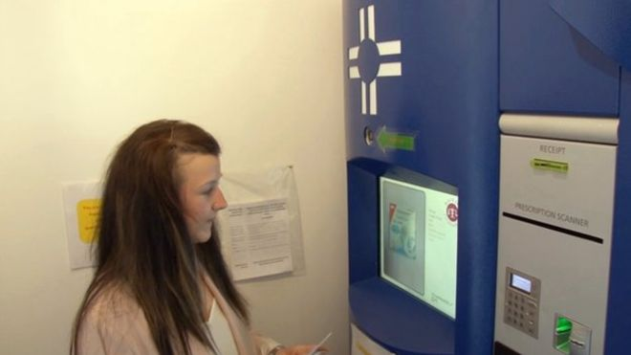
ЦИФРОВЫЕ АПТЕЧНЫЕ ПРОДАЖИ В ВЕЛИКОБРИТАНИИ
Notes:
Сл.10 Интересная ситуация с диджитализацией аптечных продаж сложилась в Великобритании: в аптеке на каждого клиента заводится файл, где указываются личные данные, наличие аллергий и противопоказаний, контакты лечащего врача и т. д., а также устанавливаются фармацевтические торговые устройства, которые обеспечивают связь с личным врачом в его рабочее время, для подбора нужного лекарства, выдачи рецепта он-лайн. Во Франции, к примеру, ввели «фармацевтическое досье»: по согласию пациента аптека имеет доступ к его истории болезни на протяжении четырех месяцев для корректировки подбора препарата, который контролируется врачом дистанционно из клиники. В Нидерландах также внедряется система интеграции баз данных фармацевта и врача для более полного оказания услуг пациенту. Все эти новшества с успехом могут быть востребованы и у нас

Slide 11
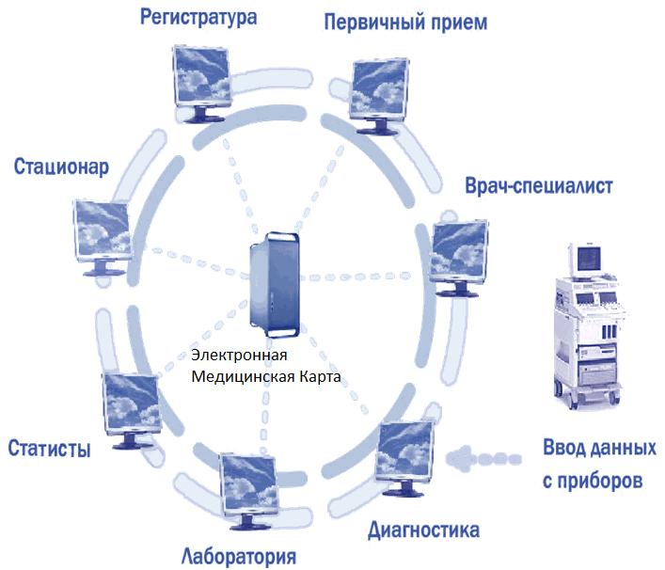
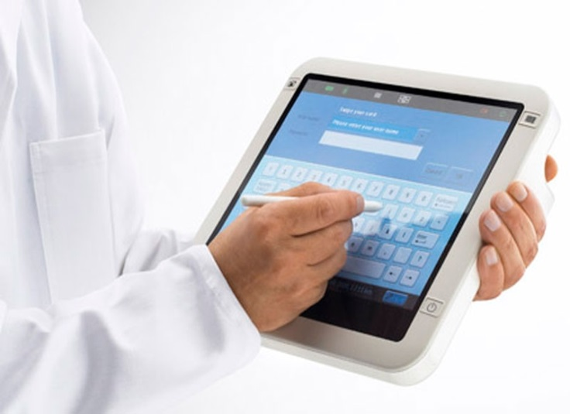
ЕДИНАЯ МЕДИЦИНСКАЯ ИНФОРМАЦИОННО-АНАЛИТИЧЕСКАЯ СИСТЕМА (ЕМИАС)
е-Token: электронный ключ цифровой подписи
Цифровой рецепт
Notes:
Сл.11 А что в России? В Российской Федерации еще 2012 году создана и запущена в работу Единая медицинская информационно-аналитическая система (ЕМИАС). Кроме того, согласно закона о телемедицине, о котором мы говорили ранее, предусматривается создание Единой государственной информационной системы в сфере здравоохранения, в ней будут содержаться данные персонифицированного учета и федеральных регистров в сфере здравоохранения, сведения о медорганизациях и медицинской документации, данные об организации оказания высокотехнологичной медпомощи, обеспечении граждан льготными лекарствами и др. Единая система будет обеспечивать возможность предоставления гражданам услуг в сфере здравоохранения в электронной форме через Единый портал госуслуг. Вероятно, основные компоненты ее будут размещены на базе действующей ЕМИАС. Одним из направлений функционирования этой системы будет разработка сегмента, позволяющего обеспечить возможность выписки «цифрового рецепта» конкретным врачом, передача его дистанционным способом в аптеку, обеспечение учета отпуска лекарственного средства средства конкретному пациенту с конкретным диагнозом.
И в этой связи, становится актуальным вопрос криптографической защиты «цифровой подписи» врача, обеспечения безопасности передачи «цифрового рецепта» от врача – в аптеку, а также сохранения персональных данных пациента на госпитальном и аптечном этапах. Кроме того, цифровые технологии во врачебно-аптечном взаимодействии позволят обеспечить дистанционный обмен медицинскими данными и выписанными рецептами между странами и континентами.

Slide 12
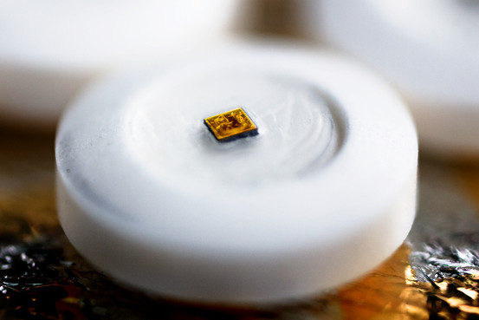
МАРКИРОВКА ПРЕПАРАТА «ЧИПОМ» – РЕАЛЬНОСТЬ НАШЕГО ВРЕМЕНИ
Notes:
Сл.13 Важным условием для обеспечения качества фармацевтической продукции, реализуемой в аптечной сети, является наличие на препарате особой маркировки, свидетельствующей об оригинальности препарата. Таким маркером может быть электронный «чип», поставляемый в аптеку вместе с лекарственным средством. Подобная практика в России уже реализована с внедрением электронной системы контроля за алкогольной продукцией, что позволило в разы снизить количество реализуемого алкогольного контрафакта. Для этой цели необходимо создание Единого федерального электронного лекарственного реестра – информационного ресурса, к которому подключены производители фармпродукции, врачи, аптеки, а также потребители медицинских и аптечных услуг, которые в реальном режиме времени могут проверить подлинность каждой конкретной упаковки лекарственного средства. Справедливости ради можно сказать, что уже сейчас те фармпроизводители, которые уже маркируют свои препараты, могут отправить данные о лекарстве в электронный сервис «ИС Маркировка», оператором которой является Федеральная налоговая служба. Пациенты уже сейчас могут найти нужно лекарство, проверить его подлинность.

Slide 13
ЕДИНАЯ ГОСУДАРСТВЕННАЯ ИНФОРМАЦИОННАЯ СИСТЕМА В СФЕРЕ ЗДРАВООХРАНЕНИЯ
Notes:
Сл.14 Говоря о трендах развития цифровой фармацевтики, цифрового назначения и курации лекарственных препаратов, мы позволим себе представить высокому собранию некий алгоритм данного процесса, который изображен на слайдах.
С внедрением Единой государственной информационной системы в сфере здравоохранения и все необходимых для ее работы компонентов, включая сегменты «цифрового рецепта», станет актуальным вопрос регистрации врачей и аптечных работников в рамках системы и сертификция оригинальных «цифровых подписей». Подобная практика имеет место быть при, например, оформлении заявок на участие в государственных тендерах – здесь каждая организация, участвующая в этом процессе проходит специфическую сертификаионную процедуру в специальных уполномоченных центрах сертификации. Аналогичный пример может быть приведен в отношении системы «банк-клиент» в банковской сфере, где криптологический идентификационный ключ – основа работы этой системы.

Slide 14
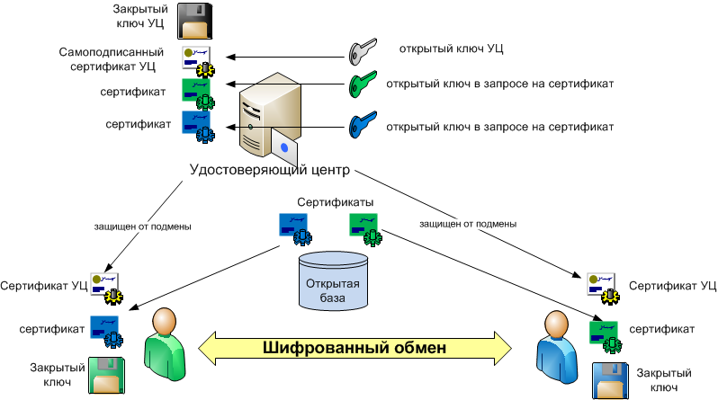
СТРУКТУРНАЯ СХЕМА РАБОТЫ УДОСТОВЕРЯЮЩЕГО ЦЕНТРА
Notes:
Сл.15 Естественно, сертификационную «цифровую печать» должно иметь и лечебное учреждение, от имени которого врач выписывает цифровой рецепт. Независимо от формы собственности лечебного учреждения, а в случае, если врач пролицензирован как индивидуальный предприниматель, ведущий, допустим, только консультативный прием, все цифровые компоненты должны предоставляться только сертифицированным учреждением, входящим в Единую информационную систему. Естественно, сертификационную «цифровую печать» должно иметь и лечебное учреждение, от имени которого врач выписывает цифровой рецепт. Независимо от формы собственности лечебного учреждения, а в случае, если врач пролицензирован как индивидуальный предприниматель, ведущий, допустим, только консультативный прием, все цифровые компоненты должны предоставляться только сертифицированным учреждением, входящим в Единую информационную систему.

Slide 15
Notes:
Сл.16Сделав назначение в электронной карте больного, врач выписывает электронный рецепт, скрепляет его электронной цифровой подписью и по телекоммуникационным каналам направляет его в аптеку по месту жительства пациента или по тому адресу, который укажет сам пациент, например в другой город. Понятно, что аптечное учреждение должно входить в Единую информационную систему, которая в автоматическом режиме проверяет реквизиты врача, лечебного учреждения, аптеки, годность их идентификационных и сертификационных ключей и дает разрешение фармацевту или провизору на отпуск соответствующего лекарственного средства пациенту. В случае ошибки при назначении препарата, например иной дозы или кратности приема препарата, система должна оперативно предупредить как врача, так и провизора об ошибке и ее исключении. При этом, система в формате «обратной связи» информирует врача о том, что рецепт аптекой принят и отпущен пациенту. Аналогичную информацию получает и фармпроизводитель лекарственного средства. Данные о реализованном рецепте автоматически фиксируются в электронной медицинской карте пациента. Кроме того, аналогичную информацию получает и страховая компания, в случае оплаты ей услуг ОМС.

Slide 16
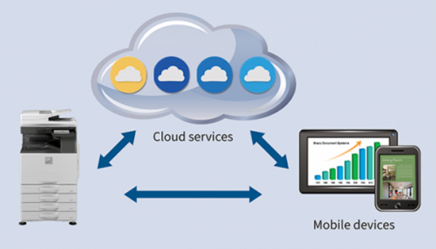
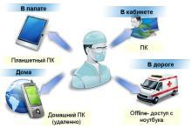
МОБИЛЬНЫЕ И ОБЛАЧНЫЕ
РЕШЕНИЯ
Notes:
Сл.17 Оценивая перспективы цифрового взаимодействия в формате «врач-аптека», необходимо учитывать коммуникационные возможности работы медицинского специалиста в формате «врач-пациент». Учет отпуска из аптеки конкретного лекарства конкретному пациенту должен сопровождаться контролем со стороны врача за правильностью и кратностью приема препарата. В этом случае, целесообразно рассматривать так.наз. «облачные платформы» и современные мобильные приложения, которые позволяют мониторировать состояние пациента и прием им лекарственных средств, назначенных врачом. Такая практика широко используется за рубежом. Так IT-компания Qualcomm объявила о партнерском соглашении с транснснациональной фармацевтической корпорацией Novartis, целью которого является разработка подключаемой к сети версии ингалятора Breezhaler, который предназначен для людей с хронической обструктивной болезнью легких. Фирма Otsuka Pharmaceutical начала сотрудничать с фирмой Proteus над проектом одобренного FDA набора таблеток, которые содержат и лекарство, и цифровой сенсор. Таким образом, в настоящее время уже стало общим явлением, когда технологические компании усиливают свое сотрудничество с фармацевтическими фирмами, с тем чтобы придать новый импульс производству и распространению носимых устройств и мобильных медицинских приборов, которые могут контролировать доставку и действие лекарств в организме пациентов. Наличие «обратной связи» в формате «аптека-пациент» крайне необходимо, поскольку аптека может предоставить пациенту телемедицинский терминал для связи с доктором, если у него возникли какие-либо сомнения в выписанном препарате. Конечно, мобильные облачные приложения полностью решают эту задачу, однако и у пациента и у фармацевта должны быть телекоммуникационные возможности экстренной связи с врачом.

Slide 17
Notes:
Сл.18 Мы хотели бы подчеркнуть, что сегодня информационный медицинский рынок представлен многочисленными компаниями, которые предлагают различные технологические решения, на разных платформах. В этом многообразии программ и продуктов кроется одна негативная тенденция, связанная с их глобальной совместимостью друг с другом. Если мы говорим о единой федеральной информационной системе по здравоохранению, развитию телемедицины как медицинского направления, необходимо обеспечить унификацию цифрового медицинского пространства. Все программные и технические комплексы должны быть унифицированы и совместимы с Единой системой и интегрированы в нее. Необходим общий цифровой стандарт, это базисное условие для реализации информатизации здравоохранения.

Slide 18
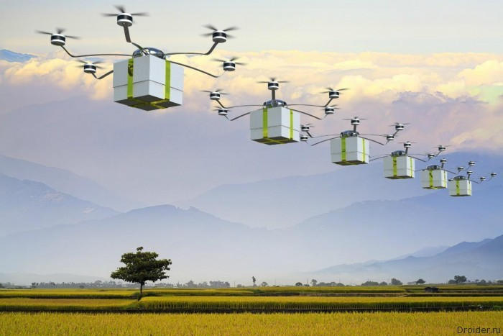
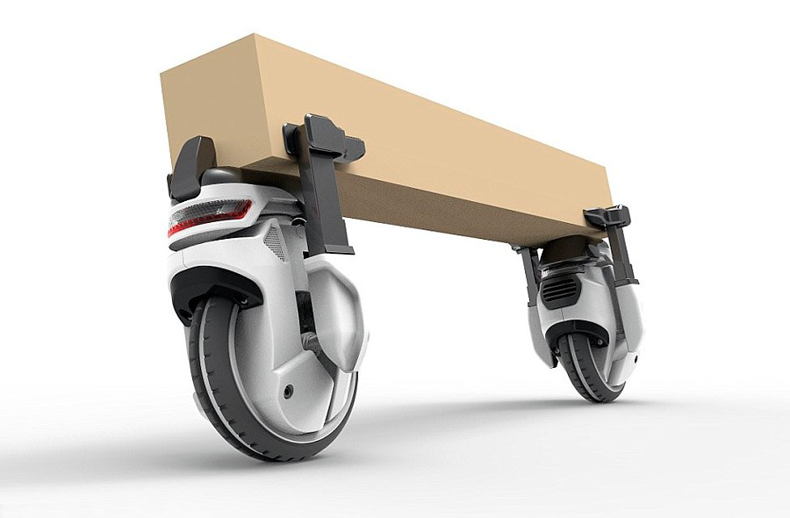
ДИСТАНЦИОННАЯ ДОСТАВКА
ЛЕКАРСТВ НА ОСНОВЕ ТЕХНОЛОГИЙ
ГЕОПОЗИЦИОНИРОВАНИЯ – ГЛОБАЛЬНЫЙ
ТРЕНД РАЗВИТИЯ АПТЕЧНОЙ
ТОВАРОПРОВОДЯЩЕЙ СЕТИ
Notes:
Рассматривая различные аспекты цифрового взаимодействия между различными субъектами медико-диагностической и аптечной сферами современного здравоохранения, не лишним будет упомянуть о возможности максимального приближения потребителя фармпродукции к аптечной сети. Речь идет, в первую очередь, о дистанционной доставке лекарств пациенту с использованием современных систем геопозиционирования – ГЛОНАСС в частности, и мобильных независимых средств доставки – летательных беспилотных аппаратов – дронов, радиоуправляемых движущихся средств... С учетом огромных, по сравнению с другими странами, расстояний в России, такая форма лекарственного обеспечения – доставка в отдаленные населенные пункты лекарств и иной парафармацевтической продукции, была бы очень востребована. Наличие в Единой информационной системы позволило бы решить эту задачу в кратчайшие сроки. Именно такой канал дистрибьюции фармацевтической продукции через систему взаимодействия «врач-аптека-пациент», с применением геопозиционных технологий, представляется нам одним из наиболее перспективных направлений развития здравоохранения в целом.

Slide 19
Notes:
Сл.19 В процессе обсуждения вопроса лекарственного обеспечения больного в условиях цифровой медицины, мы задались вопросом о том, какие преимущества дает внедрение «цифровых рецептов»… Эти преимущества очевидны.

Slide 20
БЛАГОДАРЮ ЗА ВНИМАНИЕ!
Notes:
Сл.20 Благодарю за внимание!

